Slide 2
Как подготовить учащихся 4– 8 классов к сдаче ВПР?
Обязательно учитывать три составляющие готовности к ним:
• Информационная готовность
• Предметная готовность
• Психологическая готовность
ВПР – Всероссийские проверочные работы. Вокруг них ведётся много споров среди родителей: нужны – не нужны, можно ли без них обойтись, и вообще, что это такое. Как понять, готов ли ваш ребенок к проверке? Как лучше подготовить четвероклассника к проверочным работам?
Нам учителям в этом вопросе необходимо сохранять спокойствие, составить четкий план и следовать ему.

Slide 3
Подготовка к ВПР в условиях дистанционного обучения.
Что такое ВПР в школе, хорошо знают все ученики с 4 по 8-й класс и их родители. Подготовка к проверочным работам на дистанционном обучении имеет свои особенности.
После объявления досрочных каникул и перевода обучения в дистанционный формат написание проверочных работ вызывает много вопросов. В первую очередь встает проблема подготовки детей к мониторингу.
в условиях удаленного обучения длительность урока сокращена;
слабое техническое оснащение, отсутствие стабильного интернета;

Slide 4
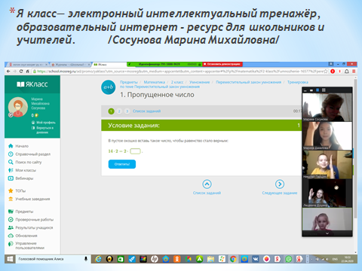
Подготовка к дистанционному тестированию.
Варианты самостоятельной подготовки к ВПР предлагают российские образовательные ресурсы.
Найти удобную для занятий площадку в интернете не составит труда — их очень много, с видео-уроками, интерактивными заданиями и даже тренировкой выполнения самих вариантов ВПР, один из которых может попасться на тестировании.
В своей работе учителя использовали:
«ЯКласс», «Фоксфорд», «Учи.ру», «Школьный портал» и т.д.

Slide 5
Например, «ЯКласс» предоставляет следующую онлайн-систему подготовки:
- онлайн-репетитор «Шаги решения» объяснит алгоритм решения, покажет допущенные ошибки и предложит выполнить аналогичное задание для закрепления материала;
-тренажеры для подготовки к ВПР — демоверсии работ;
- редактор предметов позволит учителю составить индивидуальный план подготовки для каждого ученика.

Slide 6
Что такое ВПР ?
Всероссийские проверочные работы были введены для контроля качества образовательного процесса в школах России. Это инструмент для выявления проблемных зон в знаниях, недоработок и дальнейшего построения образовательной стратегии.
Проверочные работы необходимы детям и родителям — первым, чтобы понять, на чем заострить внимание, вторым — для информирования о реальных знаниях ребенка. Результаты мониторинга не влияют на аттестат, на годовые оценки, поэтому к ним надо относиться без паники, но с необходимым уровнем серьезности.
В первый раз ученики пишут работу в конце начальной школы. Преподавателям надо успокоить родителей и учеников, разъяснить, что такое ВПР в школе (4 -8 классах). Это не экзамен, чтобы волнение не помешало ребенку хорошо написать работу.

Slide 7
Очень важно подключить к подготовке к всероссийским проверочным работам и родителей обучающихся.
Провести родительское собрание по процедуре проведения ВПР . (Учителя нашей школы проводили собрания на платформе «Зум».)
Необходимо правильно и грамотно объяснять родителям, что такое Всероссийские проверочные работы, с какой целью они проводятся. Можно дать родителям адреса, где в свободном доступе они могут самостоятельно ознакомиться со всеми материалами по подготовке к ВПР.

Slide 8
Чем больше вы посвятите времени к подготовке, выбирая и сочетая разные формы и приемы, тем психологически комфортнее вы подойдете к этим испытаниям.

